Slide 1


Slide 2
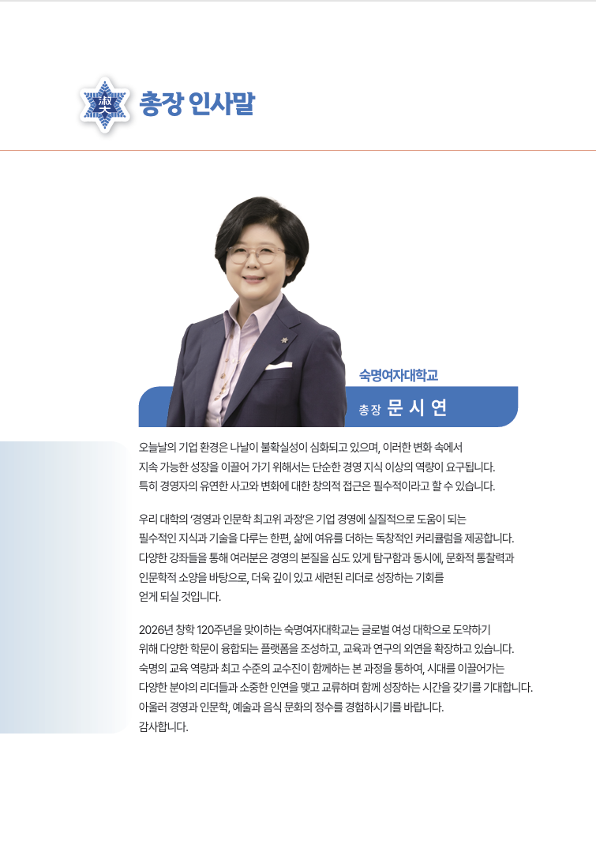
오늘날의 기업 환경은 나날이 불확실성이 심화되고 있으며, 이러한 변화 속에서 지속가능한 성장을 이끌어 가기 위해서는 단순한 경영 지식 이상의 역량이 요구됩니다.
특히 경영자의 유연한 사고와 변화에 대한 창의적 접근은 필수적이라고 할 수 있습니다. 우리 대학의 ‘경영과 인문학 최고위과정’은 기업 경영에 실질적으로 도움이 되는 필수적인 지식과 기술을 다루는 한편, 삶에 여유를 더하는 독창적인 커리큘럼을 제공합니다.
다양한 강좌들을 통해 여러분은 경영의 본질을 심도 있게 탐구함과 동시에, 문화적 통찰력과 인문학적 소양을 바탕으로, 더욱 깊이 있고 세련된 리더로 성장하는 기회를 얻게 되실 것입니다.
2026년 창학 120주년을 맞이하는 숙명여자대학교는 글로벌 여성 대학으로 도약하기 위해 다양한 학문이 융합되는 플랫폼을 조성하고, 교육과 연구의 외연을 확장하고 있습니다.
숙명의 교육 역량과 최고 수준의 교수진이 함께하는 본 과정을 통하여, 시대를 이끌어가는 다양한 분야의 리더들과 소중한 인연을 맺고 교류하며 함께 성장하는 시간을 갖기를 기대합니다. 아울러 경영과 인문학, 예술 문화의 정수를 경험하시기 바랍니다. 감사합니다.
1

Slide 3
제 2기 경영과 인문학 최고위 과정
교육 대상 : 국내외 기업체의 최고경영자 및 임원, 전문가
교육 내용 : 경영학, 인문학에 관한 핵심강의와 체험학습
교육 기간 : 2026년 3월11일(수)~7월 15일(수)
교육 시간 : 매주 수요일 오후 7시~9시30분(저녁 식사 : 오후 6시~7시)
모집 인원 : 20명
교 육 비 : 일천만원(원우회비, 해외연수비용은 별도)
교육 장소 : 숙명여자대학교, 외부 교육장소
원서 교부 : 접수 및 등록기간 : 2026년 2월9일(월) ~ 2026년 3월10일(화)
원서 접수 : open@sookmyung.ac.kr
제출 서류 : 입학지원서(사진 부착), 재직증명서 또는 사업자증록증 사본
(해당자에 한함)
접수 문의 : 02-710-9140, https://open.sookmyung.ac.kr
2

Slide 4
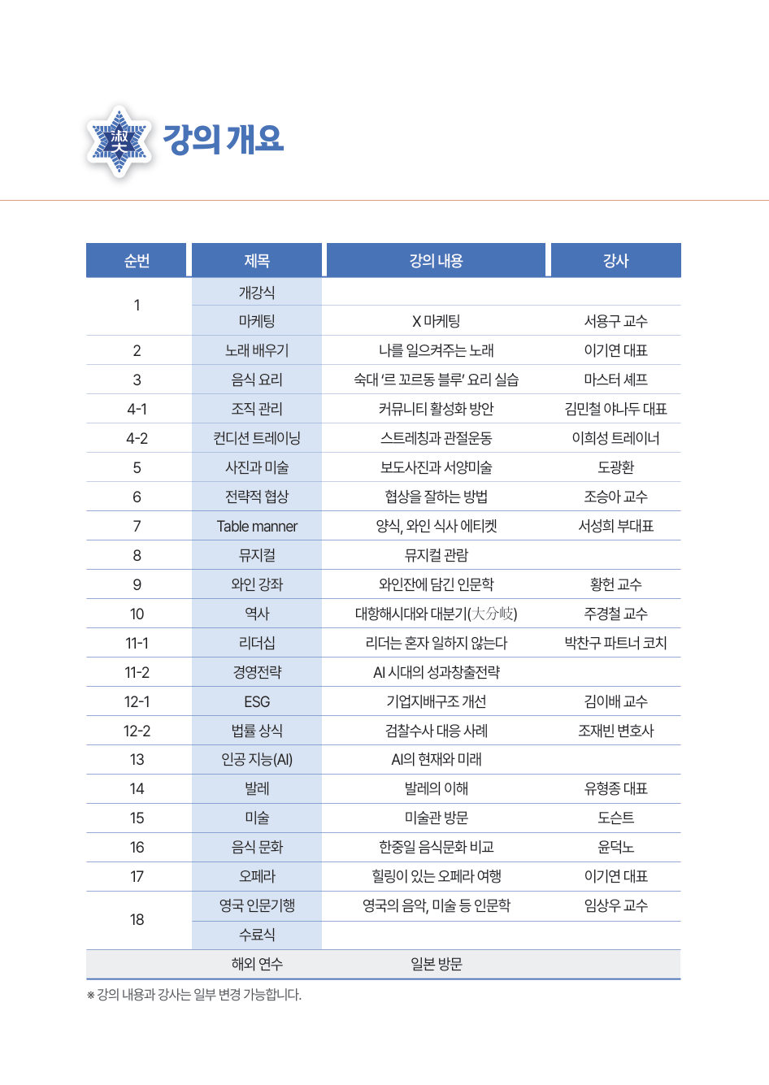
순서 | 강의 제목 | 내용 | 강사
1-1 | 입학식 | 최고위과정 입학식 | -
1-2 | 뉴노멀시대 새로운 고객경험 | 마케팅 전략 | 서용구 교수
2-1 | 벤처캐피탈의 이해 | 벤처캐피탈의 투자 전략 | 목승환 대표
2-2 | AI시대 반도체산업 패러다임 변화 | 설비증설에서 공정혁신으로 | 박정임 대표
3-1 | 트렌드 코리아 2026 | 2026년 소비 트렌드 전망 | 최지혜 박사
3-2 | 노화와 생존 | 노화를 늦추는 방법 | 방준석 교수
4 | 저성장시대의 생존전략 | 일본기업 사례분석과 시사점 | 김현철 교수
5 | ‘르꼬르동블루’ 요리실습 | 요리 실습 | 마스터 쉐프
6-1 | 주주행동주의 | 주주행동주의 현황 | 김태용 상무
6-2 | 스트레칭과 관절운동 | 건강 증진 운동 실습 | 이희성 대표
7 | 뇌와 창의성 | 리더의 뇌 사용법 | 박문호 박사
8-1 | 시네마 경영 | 영화로 배우는 경영전략 | 신재훈 대표
8-2 | 달리기의 이해 | 안전한 달리기 방법 | 박명현 감독
9 | 변화와 리더십 | 리더십 전략 | 김동재 교수
10 | 와인의 이해 | 와인 이론과 시음 | 정재기 대표
11-1 | 미술관 방문 | 미술관 방문, 작품 소개 | 도슨트
11-2 | CEO 사법리스크 대응방안 | 사법리스크 대응방안 | 조재빈변호사
12 | 협상 전략 | 성공적인 협상 방법 | 류재언변호사
13 | 뮤지컬 관람 | 빌리 엘리어트 | 블루스퀘어
14-1 | 세무전략 | 절세 방안 | 김원동 회계사
14-2 | M&A(기업인수합병) 동향 | M&A 동향, 사례 | 공인회계사
15 | 나를 일으켜주는 노래 | 명곡 노래 배우기 | 이기연대표
16 | AI 집중 클래스 | AI 활용 작품 만들기 실습 | 이은령 교수
17 | 리더의 마음챙김 | 마음건강관리 이론과 실습 | 박지은 대표
18 | 수료식 | 최고위과정 수료식 | -
* 강의내용, 강사는 일부 변동 가능
3

Slide 5
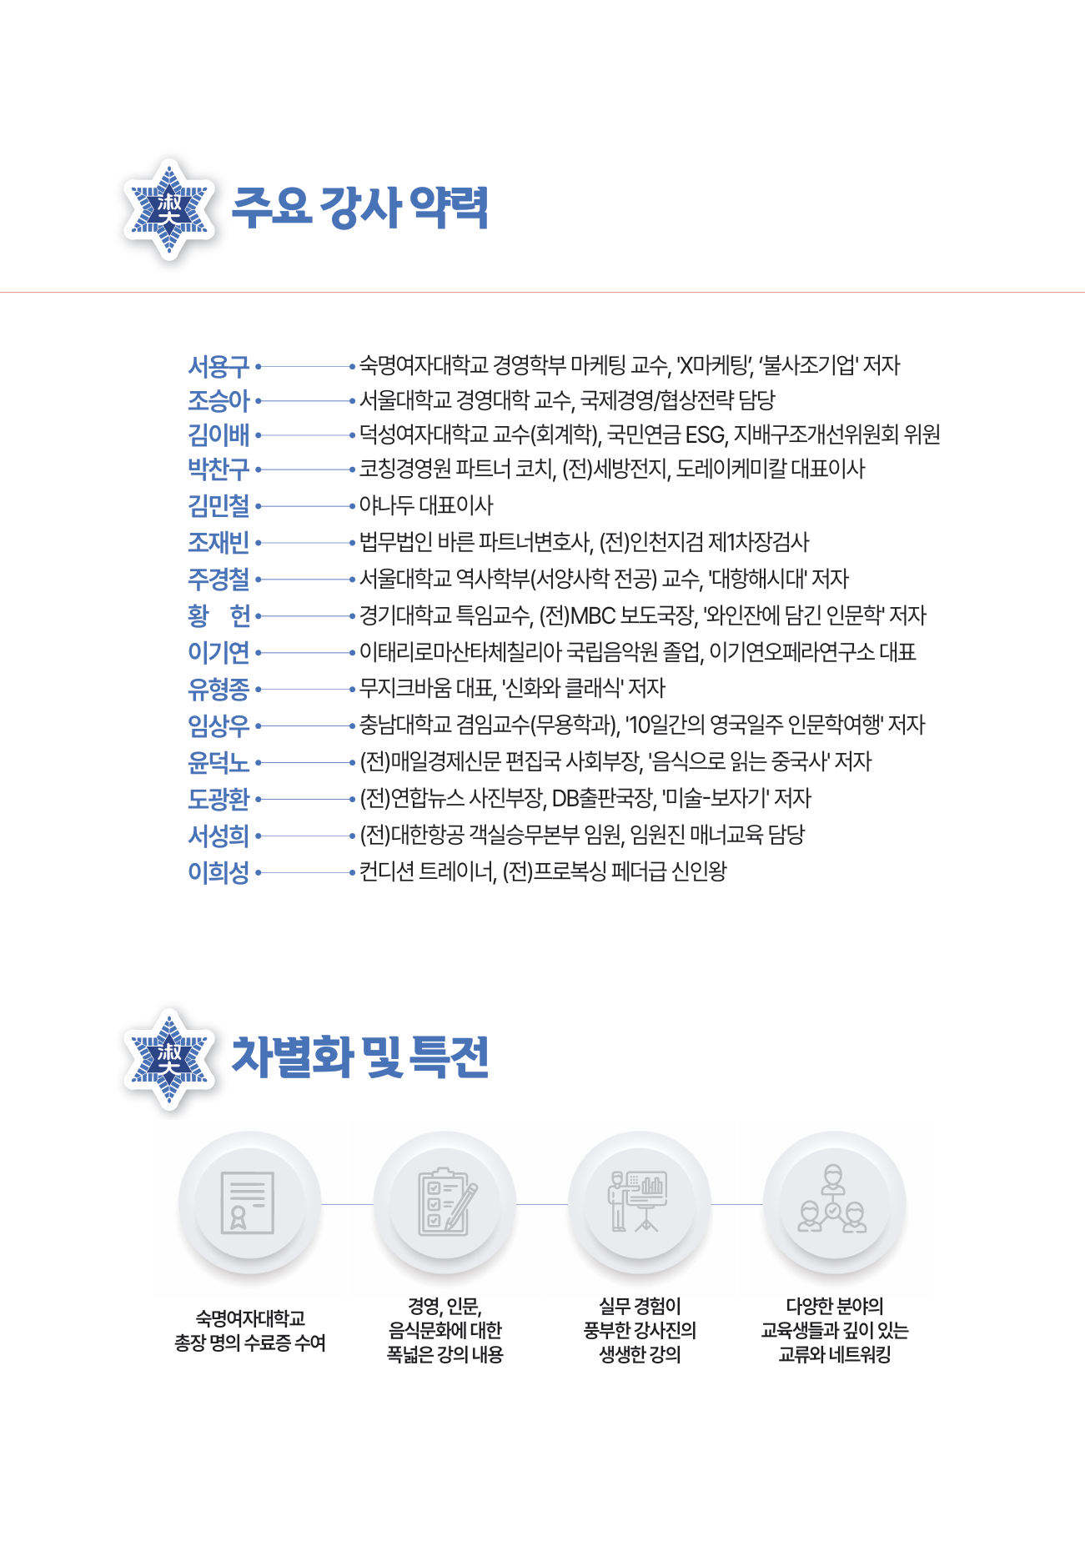
서용구 | 숙명여자대학교 경영학부 마케팅 교수, ‘X’마케팅, ‘불사조 기업’ 저자
김현철 | 서울대학교 국제대학원 교수, 일본 저성장경제 전문가
김동재 | 연세대학교 국제학대학원 교수, 전략리더십, 변화관리 담당
신재훈 | 리버스톤자산운용 대표, (전)삼성SDS 전략담당 임원, 'Beyond Cinema' 저자
조재빈 | 법무법인 바른 파트너 변호사, (전)인천지검 차장검사
류재언 | 법무법인 율본 파트너 변호사, ‘류재언 변호사의 협상바이블’ 저자
목승환 | 서울대학교 기술지주회사 대표이사
박문호 | (사)박문호의 자연과학세상 이사장, ‘박문호의 뇌과학 연구’, ‘빅히스토리 연구’ 저자
이은령 | 숙명여자대학교 아태여성정보통신원 특임교수, AI 전문가
박정임 | 케이프리덤자산운용 대표, 뉴욕/홍콩 금융허브의 글로벌 금융기관 근무
최지혜 | 트렌드코리아 소비트렌드 분석센터 연구위원, 서울대소비자학과 박사
김태용 | 삼정회계법인 Deal Advisory본부 상무, 공인회계사, ‘주주행동주의’ 강의
김원동 | 안진회계법인 세무자문본부 파트너, 공인회계사
박지은 | ㈜마음모음 대표, 사단법인 기업명상학회 부회장
이기연 | 이태리 로마산타체칠리아 국립음악원 졸업, 이기연 오페라연구소 대표
방준석 | 숙명여자대학교 약학대학 교수, (전)대한약국학회 회장
정재기 | 에벤투스 파트너스 대표, 와인 자격증 WSET Level 3 취득
이희성 | 컨디션 트레이너, (전)프로복싱 페더급 신인왕, ‘맨 땅 다이어트’ 저자
박명현 | (전) 마라톤 국가대표, 기안84 러닝코치
* 강사는 일부 변동 가능
4

